Slide 2
Diario de la alumna
Jardín de Niños “Diego Rivera”
1º”A”
Educadora: Denisse Mancillas
Practicante: Monserrat Mendoza
11/03/2021
6
2
Desconocido
21
El día de hoy se abordo en la programación la lectura de varias leyendas como la del ajolote. También se abordo el uso de medidas no convencionales, por ejemplo el uso de jarras para medir el liquido para realizar unas paletas. Posteriormente se elaboraron actividades en casa para reforzar ambos aprendizajes.

Slide 3
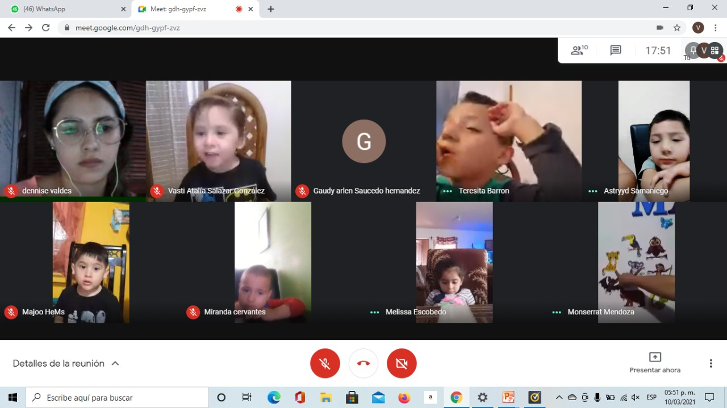
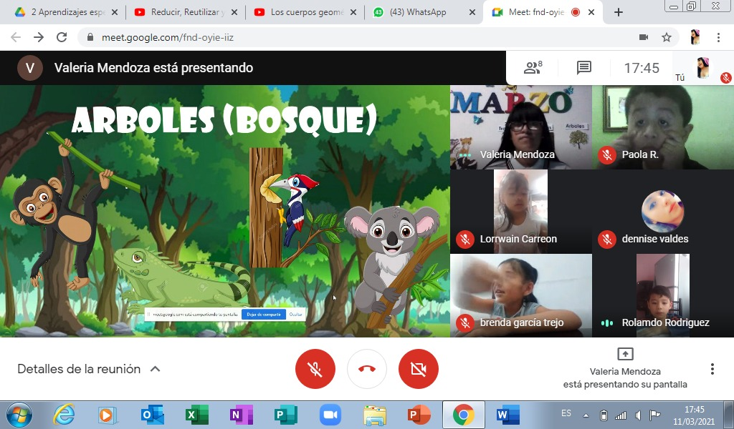
Asistieron a la clase: 11 alumnos
La intervención se realizo de manera eficaz, se favorecieron los aprendizajes. La evaluación se llevo a cabo a través de los instrumentos previamente elaborados. Entre las mejoras puedo destacar el no darle n hacer uso de la grafica para optimizar tiempos.

